Slide 1
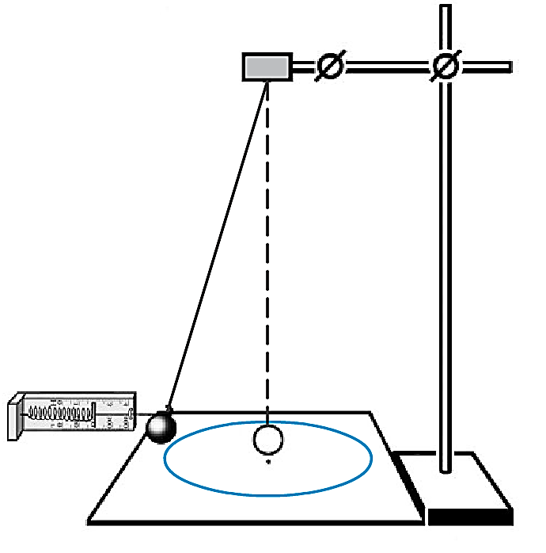
ИЗУЧЕНИЕ ДВИЖЕНИЯ ТЕЛА ПО ОКРУЖНОСТИ ПОД ДЕЙСТВИЕМ СИЛ УПРУГОСТИ И ТЯЖЕСТИ
Лабораторная работа №1

Slide 2
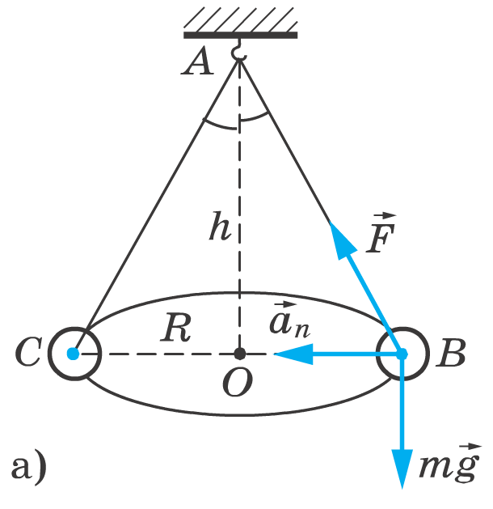
Определение центростремительного ускорения при движении по окружности

Slide 3
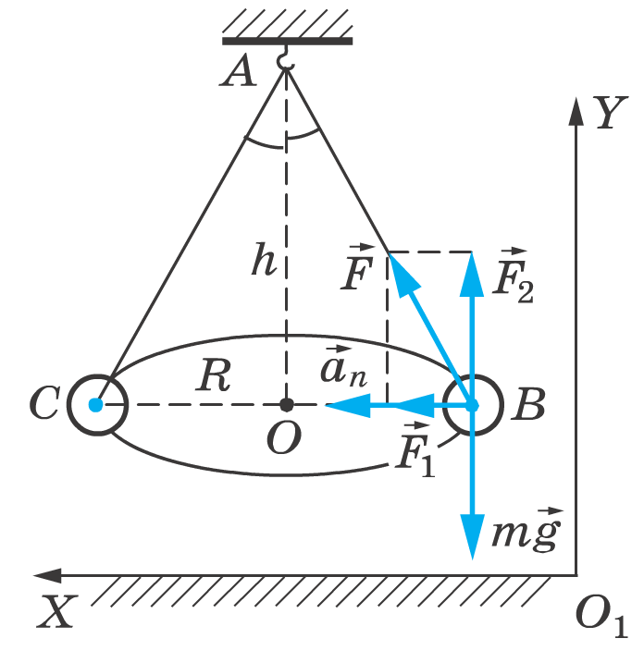
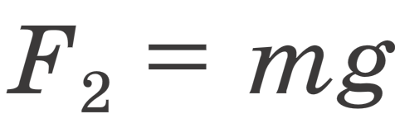
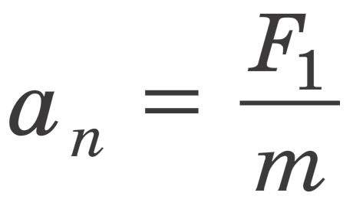
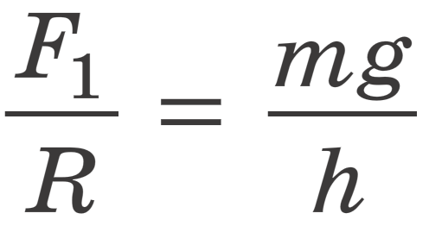
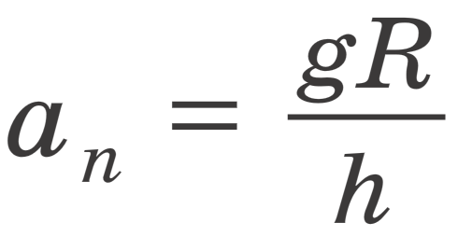

Slide 4
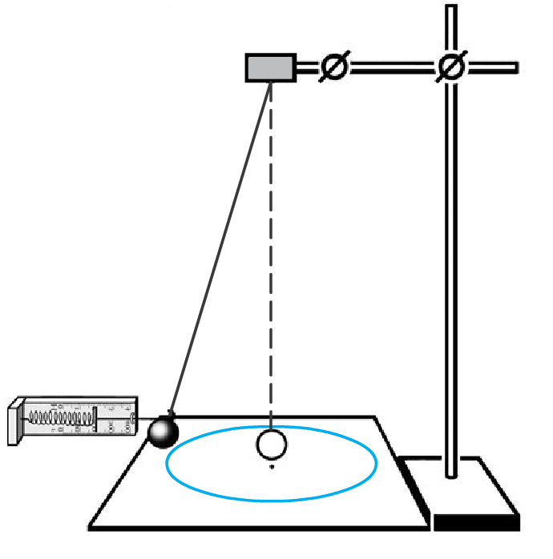
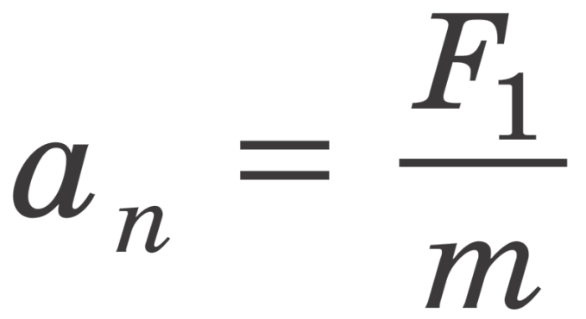
Измерение силы $\vec{F_{1}}$ динамометром

Slide 5
Лабораторная работа №1
Тема: Изучение движения тела по окружности под действием сил упругости и тяжести
Цель работы: определение центростремительного ускорения шарика при его равномерном движении по окружности.

Slide 6
Оборудование: штатив с муфтой и лапкой, лента измерительная, циркуль, динамометр лабораторный, весы с разновесами, шарик на нити, кусочек пробки с отверстием, лист бумаги, линейка.

Slide 7
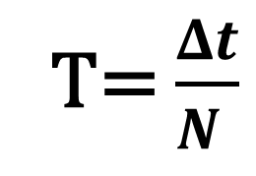
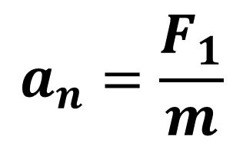
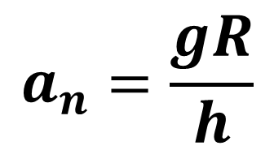
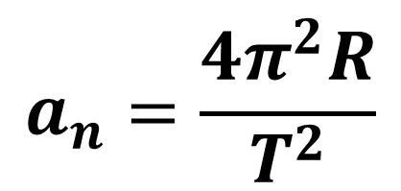
Ход работы:
Подготовить в тетради таблицу для внесения результатов измерений.
Под таблицей выписать формулы для расчёта ускорения, выполнить проверку формул по единицам измерений.
Номер опыта | R, м | N | Δt, с | T= $\frac{Δt}{N }$ | h, м | m, кг | $$a_{n}=\frac{4π^{2}R}{T^{2}}$$ | $$a_{n}=\frac{gR}{h}$$ | $$a_{n}=\frac{F_{1}}{m}$$
$$a_{n}=\frac{4π^{2}R}{T^{2}}$$
$$a_{n}=\frac{gR}{h}$$
$$a_{n}=\frac{F_{1}}{m}$$
T= $\frac{Δt}{N }$

Slide 8
Ход работы:
1. Масса груза 100 г.
2. Груз подвешиваем на нить и зажимаем нить в лапке штатива (рис. в).
3. Вычерчиваем на листе бумаги окружность, радиус которой около 20 см. Измеряем радиус с точностью до 1 см.

Slide 9
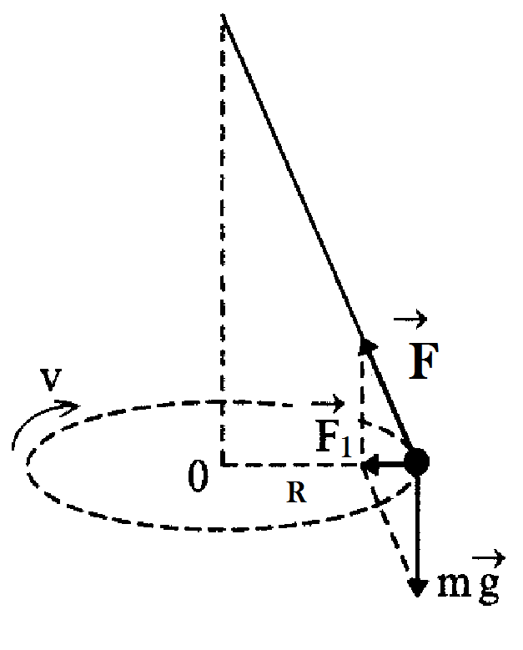
Ход работы:
4. Штатив с маятником располагаем так, чтобы продолжение шнура проходило через центр окружности.
5. Взяв нить пальцами у точки подвеса, вращаем маятник так, чтобы шарик описывал окружность, равную начерченной на бумаге.

Slide 10


Ход работы:
6. Отсчитываем время, за которое маятник совершает, к примеру, N = 50 оборотов.
7. Определяем высоту конического маятника. Для этого измеряем расстояние по вертикали от центра шарик до точки подвеса h=l.
8. Находим модуль центростремительного ускорения по формулам:
$$a_{n}=\frac{gR}{h}$$
$$a_{n}=\frac{4π^{2}R}{T^{2}}$$

Slide 11
Ход работы:
9. Оттягиваем горизонтально расположенным динамометром шарик на расстояние, равное радиусу окружности, и измеряем модуль составляющей F₁. Затем вычисляем ускорение по формуле: $a_{n}=\frac{F_{1}}{m}$
10. Результаты измерений и вычислений заносим в таблицу.
Номер опыта | R, м | N | Δt, с | T= $\frac{Δt}{N }$ | h, м | m, кг | $$a_{n}=\frac{4π^{2}R}{T^{2}}$$ | $$a_{n}=\frac{gR}{h}$$ | $$a_{n}=\frac{F_{1}}{m}$$

Slide 12
Вывод:
В выводе необходимо ответить на вопросы:
- что вы делали, в чём цель вашей работы;
- какие результаты вы ожидали получить;
- совпали ли результаты вашей работы с ожидаемыми; если есть расхождения в результатах, то объяснить причины

Slide 13
Вывод:
Сравнивая полученные три значения модуля центростремительного ускорения, убеждаемся, что они примерно одинаковы (вывод по цели лабораторной работы).
Если есть расхождения в результатах, то объяснить причины (как проводились измерения, были допущены неточности при измерение физических величин)

